Slide 1
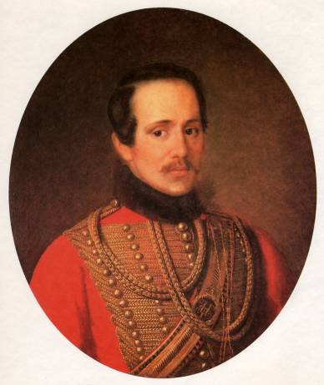
МИХАИЛ ЮРЬЕВИЧ ЛЕРМОНТОВ.
КАВКАЗ В ЖИЗНИ И ТВОРЧЕСТВЕ ПОЭТА

Slide 2
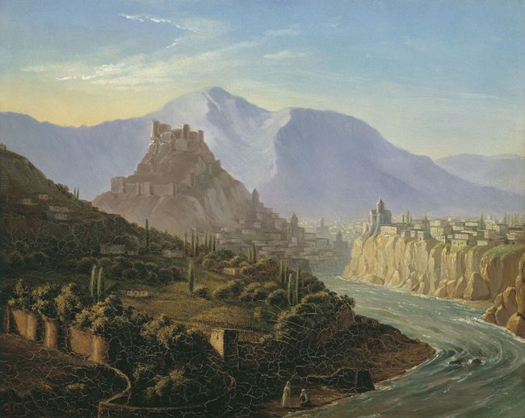
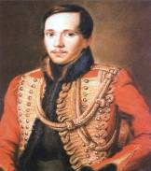
Тебе, Кавказ, суровый царь земли,
Я посвящаю стих небрежный…

Slide 3
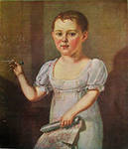
Детство будущего поэта прошло в имении его
бабушки – в Тарханах.

Slide 4
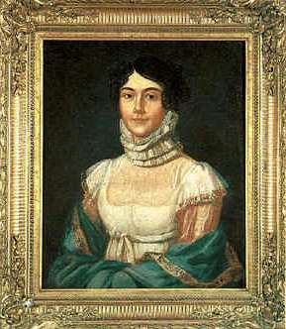
Мать его, Мария Михайловна,
умерла очень рано, когда мальчику было всего два с небольшим года.
«В слезах угасала мать моя», -
напишет потом Лермонтов в одном из своих стихотворений.

Slide 5
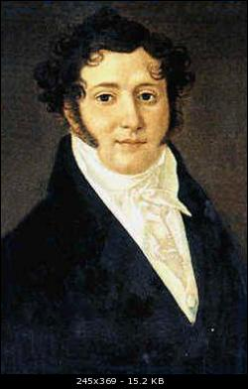
Брак родителей не был счастливым. Ещё до смерти жены отец Лермонтова, Юрий Петрович, покинул семью и жил отдельно. Возможно, свою роль в семейном благополучии сыграло то, что бабушка, Елизавета Алексеевна Арсеньева, происходящая из богатой и известной в высшем свете семьи Столыпиных, сильно противилась браку дочери с мелким помещиком.

Slide 6
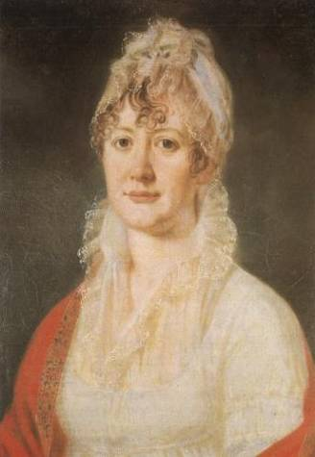
Бабушка, Елизавета Алексеевна Арсеньева, очень любила своего внука, заботилась о нем всю жизнь, дала хорошее образование.

Slide 7
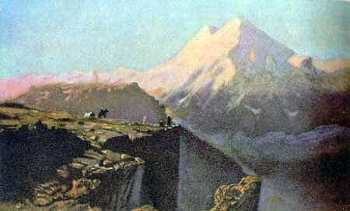
Кавказ для Лермонтова – символ вольной, неукротимой, самобытной природы; это край уходящих в небо вершин и буйно цветущих садов; вольнолюбивых людей; это земля, таинственным образом связанная с судьбой поэта.
Образ Кавказа появляется в произведениях Лермонтова
разных лет. Он видел Кавказ глазами путешественника, художника, поэта, воина.

Slide 8
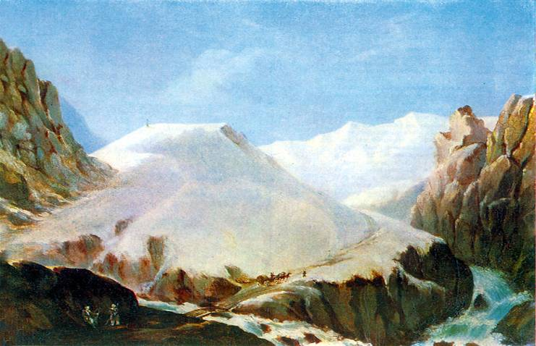
«Синие горы Кавказа, приветствую вас!
Вы взлелеяли детство моё;
вы носили меня на своих одичалых хребтах, облаками меня одевали,
вы к небу меня приучили,
и я с той поры всё мечтаю об вас да о небе».
Так писал Лермонтов в 1832 году, вспоминая Кавказ

Slide 9
В траурные дни гибели Пушкина, когда толпы народа не отхлынули ещё от особняка на Мойке, где только что закончилась жизнь поэта, когда Жуковский сказал России: «Солнце русской поэзии закатилось», обе столицы облетели строки гневные и трагические:
Погиб Поэт! – невольник чести –
Пал, оклеветанный молвой…
И Россия обрела нового великого поэта – Михаила Юрьевича Лермонтова. Обрела, чтобы через четыре года оплакать его гибель.

Slide 10
В 1837 году за сочинение «непозволительных стихов» на смерть Пушкина Лермонтов был отправлен в ссылку.

Slide 11
Ссылка на Кавказ оказалась очень благотворительной для Лермонтова. Она дала ему возможность увидеть людей большого сердца и сильных страстей, насладиться величественной природой, познакомиться с поэтическим творчеством народов Кавказа. Кавказ стал для поэта символом свободы, мужества и красоты. Он был близок ему по духу.
Обращаясь к Кавказу, Лермонтов сказал:
Он с ранних лет кипит в моей крови
Твой жар и бурь твоих порыв мятежный

Slide 12
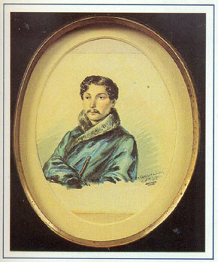
Дружба с поэтом-декабристом Одоевским.
«Памяти А.И.Одоевского»
И вкруг твоей могилы неизвестной,
Все, чем при жизни радовался ты,
Судьба соединила так чудесно:
Немая степь синеет, и венцом
Серебряным Кавказ её объемлет;
Над морем он, нахмурясь, тихо дремлет,
Как великан склонившись над щитом,
Рассказам волн кочующих внимая,
А море Чёрное шумит не умолкая.
1839
А.И.Одоевский. Акварель Лермонтова

Slide 13
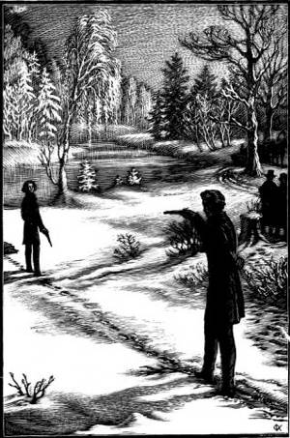
В начале 1838 года, благодаря хлопотам бабушки, поэта переводят в Грозненский гусарский полк, а затем в Петербург.
Первая ссылка окончилась, но вскоре за нею последовала и вторая…(в 1840 году за дуэль с сыном французского посла Эрнестом де Барантом

Slide 14
14 апреля 1841, не получив отсрочки после двухмесячного отпуска в Петербурге, Лермонтов возвращается на Кавказ. В мае того же года он прибывает в Пятигорск и получает разрешение задержаться для лечения на минеральных водах. Здесь он пишет целый ряд стихотворений: "Сон", "Утес", "Они любили друг друга...", "Тамара", "Свиданье", "Листок", "Выхожу один я на дорогу...", "Морская царевна", "Пророк". Кавказскому городу Пятигорску было суждено сыграть роковую роль в жизни поэта: здесь, кроме прочих старых знакомых, Лермонтов находит своего товарища по Школе юнкеров Мартынова. На одном из вечеров в пятигорском семействе Верзилиных шутки Лермонтова задели Мартынова. Ссора повлекла за собой вызов; не придавая значения размолвке, Лермонтов принял его, не намереваясь стрелять в товарища.

Slide 15
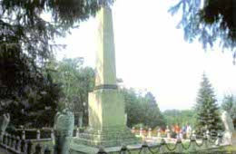
Дуэль состоялась вечером 15 июля 1841 г. Лермонтов считал повод для дуэли ничтожным и выразил свое нежелание стрелять, а противник целился старательно. В 1881г. на месте дуэли была установлена небольшая каменная пирамида, в 1901г. поставили временный памятник из гипса и дерева. Нынешний памятник сооружен по проекту известного скульптора Б.М.Микешина в 1915г. Это каменный обелиск с горельефом поэта в центре.

Slide 16
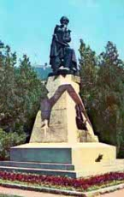
В центре Пятигорска установлен этот памятник, средства на сооружение которого собирались по подписке более 10 лет. Автор - скульптор А.М.Опекушин (1838-1923), создатель памятника А.С.Пушкину в Москве. Лермонтов изображен сидящим, устремившим взгляд на цепь Кавказских гор. У ног - раскрытая книга. Фигура великого поэта отлита из бронзы, пьедестал изготовлен из гранита. На лицевой стороне пьедестала - бронзовая лира и надпись: "М.Ю.Лермонтову. 16 августа 1889 года". 16 августа 1889 г. состоялось открытие памятника.

Slide 17
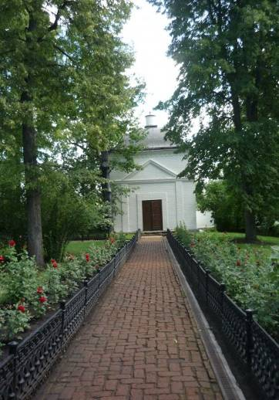
Тело М.Ю.Лермонтова было погребено на пятигорском кладбище, у подножия горы Машук, 17 июля 1841 г. После долгих хлопот Е.А.Арсеньева, бабушка Лермонтова, получила разрешение перевезти его прах в свое имение - село Тарханы Пензенской губернии, где прошло детство поэта. Весной 1842г. свинцовый гроб с останками поэта был увезен из Пятигорска. В 1903г. на месте первоначального погребения М.Ю.Лермонтова установлен памятник-обелиск, на ограде - мемориальная доска.

Slide 18
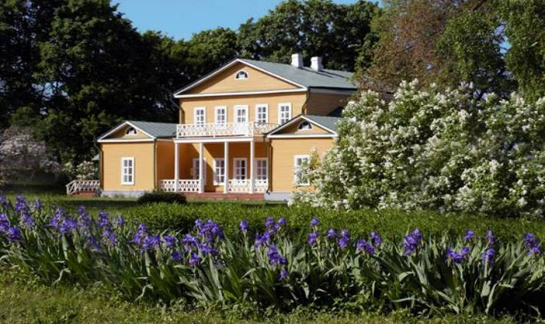
Дом-музей М.Ю.Лермонтова в Тарханах

